Slide 1
***Welkom***

Slide 2
Wie zijn we?
Een enthousiast TEAM van zelfstandige distributeurs onder de veilige koepel van Forever Living Products

Slide 3
Waarom doen we dit?
Een leuk extra inkomen Kansen om te groeien, financieel én persoonlijk
Samenwerken met leuke collega’s
Gezondheid op de eerste plaats met pure, natuurlijke en eerlijke producten Wij zijn fan, en dat willen we met iedereen delen!

Slide 4
Over Forever Living Products..
Wereldmarktleider in natuurlijke en kwalitatieve Aloë Vera- en Bijenproducten
* Opgericht in 1978 (> 35 jaar ervaring!) * Actief in meer dan 155 landen * Wereldwijd miljoenen gebruikers Een stabiel en succesvol netwerkmarketingbedrijf dat nog steeds blijft groeien!

Slide 5
Aloë Vera Een natuurlijk alternatief!
Eén van de oudste en bekendste heilzame planten ter wereld “Plant van de onsterfelijkheid” “Plant van de schoonheid” De pure aloë gel bevat 200 natuurlijke voedingsstoffen waar je lichaam enorm veel baat bij kan hebben!
- 20 Mineralen
18 Aminozuren
12 Vitamines
Enzymen
Polysacchariden
SAPONINE zorgt voor een effectieve reiniging van de darmen!
Een zeer gezond goedje dus!!

Slide 6
“Ik kan toch overal Aloë producten kopen??”
DAT KLOPT! Maar.. 1) Forever heeft het patent op het unieke stabilisatieproces van de aloë gel, d.w.z. dat alle krachtige eigenschappen behouden worden! 2) Aloë vera is steeds de basisgrondstof van onze gezondheids- en verzorgingsproducten! (Bijenproducten niet meegerekend) → Forever vertrekt steeds vanuit de pure aloë gel om hier dan verzorgingsproducten van te maken. Dit in tegenstelling tot anderen, die aan eender welk product slechts een vleugje aloë toevoegen waardoor de positieve werking uiteraard nihil blijft…

Slide 7
Kwaliteit voorop!!

Slide 8
Skin Care
De huid
Veroudering en schadelijke invloeden
Een goede verzorging:
Fleur De Jouvence → Huidverzorging 20+ en 30+
Sonya Skin Care Collection
→ Huidverzorging voor de rijpere huid
WORKSHOP

Slide 9
HUIDVERZORGING
ANTI-AGING: 3 SCHOONHEIDSTIPS
Notes:
We hopen dat we u hebben kunnen inspireren en dat we kunnen helpen. We hopen dat we u hebben kunnen laten zien hoe uw toekomst er vanaf vandaag uit zou kunnen gaan zien!
Geloof mij, het is enkel een kwestie van beslissingen nemen. Ik deed dat ….(vertel hier kort hoe het u is vergaan: bijvoorbeeld: ik deed dat ruim 12 jaar geleden direct na het zien van een presentatie. Ik heb u namelijk al verteld dat ik toen niet veel keus had: Ik had geen geld meer, ik had zeer veel moeite om maandelijks rond te kunnen komen en ik dacht ‘dit is mijn kans. Dit is simpel en dit kan ik.’ Binnen een jaar was ik volledig zelfstandig en had ik geen baas meer nodig en sindsdien is het alleen maar bergopwaarts gegaan.)
Het inkomen en de vrijheid die ik en andere collega’s hier in de zaal al hebben opgebouwd is zeker ook voor u weggelegd!
Wij danken u voor uw tijd en uw aandacht en ik hoop u snel persoonlijk te kunnen feliciteren met uw besluit uw leven op een leuke en bevredigende manier een nieuwe wending te geven.
Het is nu aan u...

Slide 10
TIP 1 Gebruik anti-aging producten
Vanaf 25 jaar
Waarom?
Actieve bestanddelen
Goede gewoonte van jongs af aan

Slide 11
Wat doe je best?
Schoonmaken van de huid, zorgvuldig afschminken
Hydrateren
Regelmatig scrubben

Slide 12
TIP 2 Bescherm uw huid tegen de zon
Zorgt voor aanmaak vitamine D, MAAR …
U.V.-stralen vormen permanente agressie
Verminderen aantal vezels in huid + kwaliteit
Bescherming vanaf 10 min in de zon

Slide 13
TIP 3 Goede levensstijl/levenshygiëne
Spelen voorname rol in anti-veroudering
Stoppen met roken
Voldoende water drinken (30 ml/kg lichaamsgewicht)
Vezelrijke voeding
Vitaminen o.a. aloë vera gel
Genoeg slapen
De juiste keuzes voor uw gezondheid zijn ook de juiste keuzes voor uw schoonheid!

Slide 14
scrubben scrubben scrubben scrubben scrubben scrubben!!!
Op elke leeftijd
Bevrijdt ons van dode huidcellen
Nieuwe huidcellen komen aan de oppervlakte
Door veroudering vertraagt celvernieuwing
Scrubben stimuleert aanmaak nieuwe huidcellen
Let op! Niet elke scrub is geschikt voor elk huidtype
Forever scrubs zijn mild, voor de meest gevoelige huid!
Bijzonder effectief

Slide 15
massage massage massage massage massage!!!
Bevordert doorbloeding
Verstevigt contouren van het gezicht
Tegen vermoeidheid van de huid
Telkens wanneer u dag- of nachtcrème aanbrengt
Zachte ronddraaiende, opwaartse bewegingen
Tokkelen

Slide 16
LAAT UW HUID STRALEN !
Wij bieden u kwalitatieve producten
Al het goede van aloë vera:
Reinigend
Huidherstellend
Hydraterend
Versterkt immuunsysteem

Slide 17
Fleur de Jouvence
Huidverzorging 20+ en 30+
Ook geschikt voor de zeer gevoelige huid!
Vrouwen én mannen
Complete reinigings- en verzorgingsset met een unieke
formule van ingrediënten op basis van aloë vera,
fruitextracten en andere vochtregulerende
bestanddelen.
Pure producten, die de huid reinigen, hydrateren,
verzorgen, herstellen en beschermen tegen schadelijke
invloeden van buitenaf!

Slide 18
Fleur de Jouvence
Aloe Cleanser / Reinigingslotion
Hydraterende Toner
Verstevigende Daglotion
Herstellende Nachtcrème
Mask powder
Aloe Activator

Slide 19
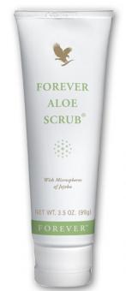
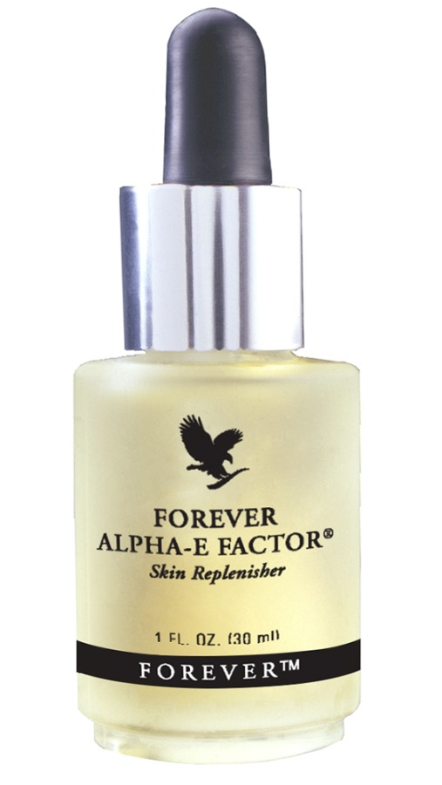
Aloe Scrub:
Milde dieptereiniging
Verwijdert vuil en
dode huidcellen
Met fijne Jojobakorrels
Hand&Face Soap:
Zachte reinigende cleanser
Droogt de huid niet uit
Herstelt de vochtbalans
Voor ieder huidtype
Ook ideaal in de douche,
Voor kleine kindjes..
Alpha – E Factor:
Voedend en verzachtend
Bevordert de elasticiteit
Beschermt tegen vrije radicalen
‘Droge’ olie
Rijk aan Vitamine A, C en E
Etherische oliën

Slide 20
Sonya Skin Care Collection
Huidverzorging voor de rijpere huid (40+)
Ook geschikt voor de zeer gevoelige huid!
Voor een jongere en vitale uitstraling
Een unieke verzorgingsset voor het mild reinigen,
verzorgen, hydrateren, verstevigen en
beschermen van de huid.

Slide 21
De hoogwaardige ingrediënten vullen elkaar aan en versterken elkaar in hun werking!
Aloë vera Citroen
Reinigend - Effectief tegen onzuiverheden
Huidherstellend - Antiseptische werking
Hydraterend - Samentrekkende werking
Versterkt immuunsysteem - Versterkt wanden van de haarvaten (Vit C)
Witte thee Fruitextracten
Herstelt de vochtbalans - Verzorgend
Antioxidante werking
Bescherming UVA en UVB Arginine
Verhoogt de elasticiteit - Zorgt voor betere doorbloeding
Versterkt immuunsysteem
Ontspant de huid Collageen en Elastine
- Bevordert de elasticiteit van de huid
Mimosa
Zacht voor elk huidtype
Vochtregulerend
Verstevigend

Slide 22
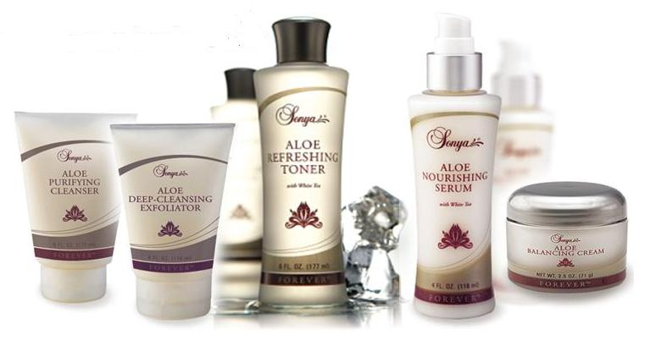
Sonya Skin Care Collection
Purifying Cleanser
Deep-Cleansing Exfoliator
Refreshing Toner
Nourishing Serum
Balancing Cream

Slide 23
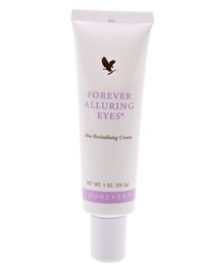
Forever Alluring Eyes:
Oogcrème met voedende werking
Verzorgt de dunne huid rond de ogen met vitamine E
Vertraagt het ontstaan van rimpels
Vervaagt donkere kringen en wallen onder de ogen
R3 factor:
“Retain – Restore – Renew”
Bevat antioxidanten, vitamine A en E Extra bescherming tegen invloeden van buitenaf
Helpt rimpelvorming te vertragen

Slide 24
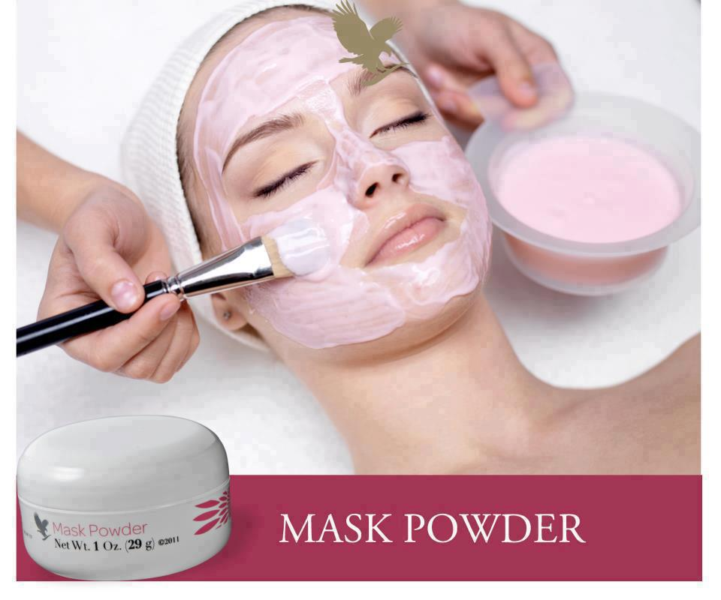
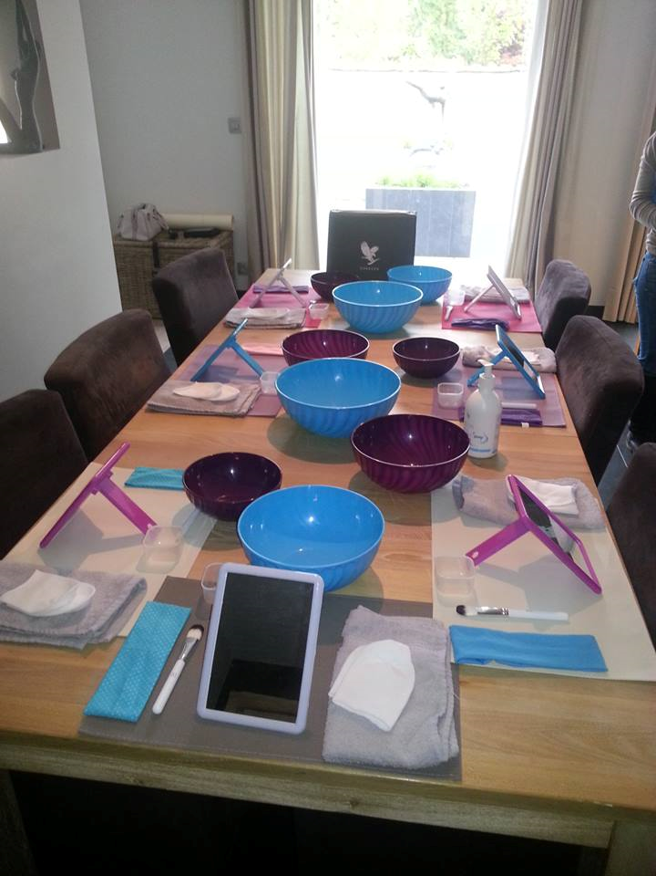
WORKSHOP

Slide 25
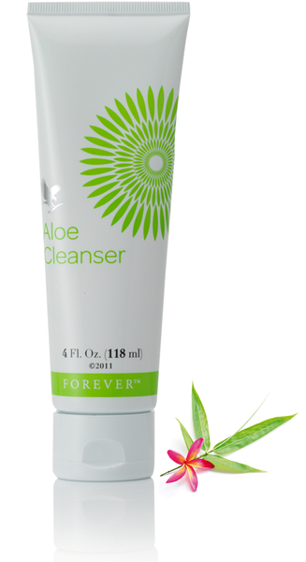
1) De huid reinigen
Reiniging van de huid
Verwijderen make-up
en vuil
Zeer mild,
Droogt de huid niet uit!

Slide 26
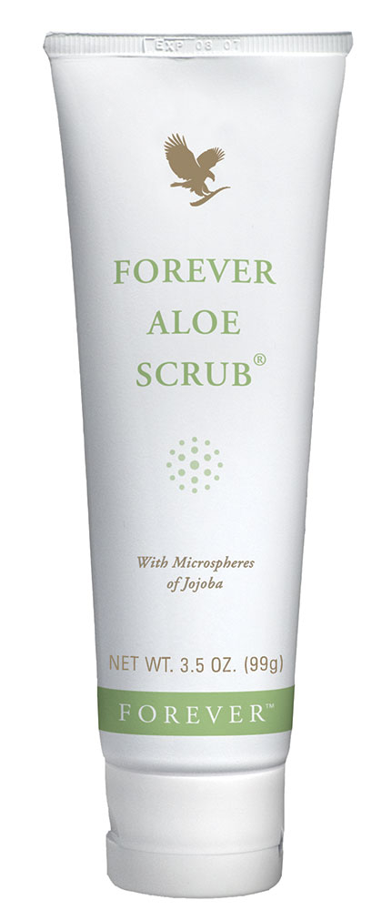
2) Dieptereiniging met Exfoliator/ Scrub
Dieptereiniging en Peeling
Verwijderen overtollig vuil
en dode huidcellen
Bevordering doorbloeding
Fijne afgeronde Jojobakorrels: Zacht en niet irriterend

Slide 27
3) Facial Contour Mask Powder
Combinatie van olie-extract houdende bestanddelen → Huid- en porïënreinigend vermogen
Eiwitten en moutextracten zorgen voor een trekkend gevoel
Absorberen overmatige vetten
Allantoïne, smeerwortel en kamille → Celherstel en vernieuwde huidcelgroei

Slide 28
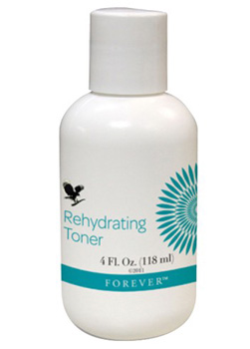
4) Een goede Toner
Verfrist de huid
Sluit de poriën
Vochtregulerend
Zorgt voor pH-balans

Slide 29
5) Een extra diepe verzorging
Nourishing Serum:
Regenererend
Ontstekingsremmend
Vochtherstellend
Verjongend
Alpha-E Factor:
Voedend Verzachtend
Bevordert de elasticiteit
Beschermt tegen vrije radicalen

Slide 30
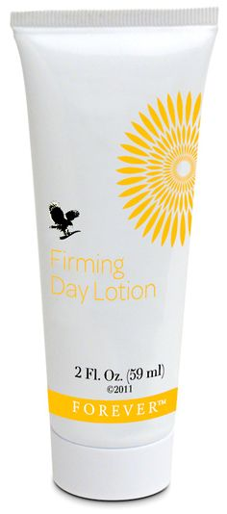
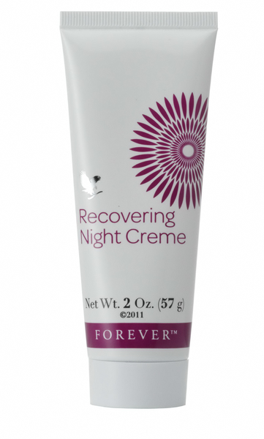
5) Voedende bescherming
Balancing Cream:
Herstellend
Optimaliseert vochtbalans
Verbetert de celstructuur
Firming Day Lotion:
Verstevigend
Verzorgend
Beschermt de huid
Recovering Night Creme:
Herstellend
Verzorgend
Beschermt de huid

Slide 31
Stralen maar! ☺

Slide 32
‘Aloë dranken’
Alle dranken van Forever hebben als basis de pure gestabiliseerde Aloë Vera gel, die het lichaam voorziet van rijke voedingstoffen, voor een gezonde aanvulling op de dagelijkse voeding.
De dranken hebben een positieve uitwerking op de spijsvertering en zorgen voor een goede opname van vitamines en mineralen.
Dagelijks gebruik van deze dranken draagt bij aan een energieke en gezonde levensstijl.
De dranken zijn in verschillende variaties te verkrijgen!
- Aloë Vera Gel (Geel kannetje)
- Freedom (Blauw kannetje)
- Bits ‘n Peaches (Oranje kannetje)
- Berry Nectar (Rood kannetje)

Slide 33
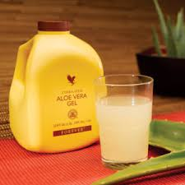
Aloe vera gel
Uw darmen in balans en méér energie!
Drank met 96,3 % gestabiliseerde Aloë Vera gel.
Bevat 200 voedingsstoffen waaronder
75 voedingsstoffen
20 mineralen
18 aminozuren
12 vitaminen
Ondersteunt een goede spijsvertering.
Draagt bij aan een goede gezondheid en energiebalans.
Is een voedingssupplement.
De Aloë Vera gel reinigt de darmen en ondersteunt het
afweersysteem.
Drink 2 maal/dag 30-60 ml.

Slide 34
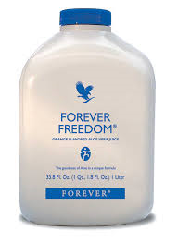
Forever Freedom Voor soepele gewrichten!
Drank met 88,9 % gestabiliseerde Aloë Vera gel
Bevat ruim 200 voedingstoffen
Bevat MSM
→ methylsulfonylmethaan = pijnstiller en ondersteunend middel bij aandoeningen van het bewegingsapparaat. bv; artrose, reuma,… )
Bevat glucosamine
→ Smering van de gewrichten en aanmaak van kraakbeen
→ Soepele gewrichten en behoud van veerkracht
→ 100% plantaardige glucosamine
Geschikt voor vegetariërs en mensen met schaaldierallergie
Bevat chondroïtine
Is een bouwstof van kraakbeen
Voedingssupplement voor o.a. oudere mensen en sporters
Drink 2 maal/dag 30-60 ml ( gemiddeld 45 ml )

Slide 35
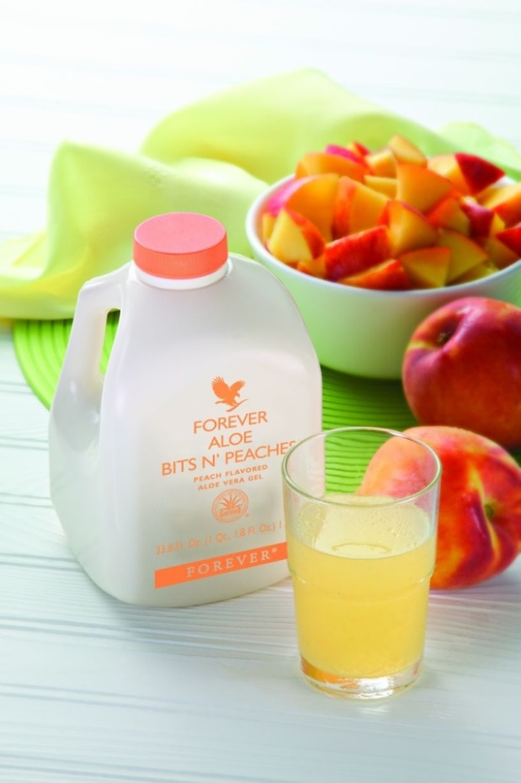
Forever aloë Bits n’ Peaches
Voedingssuplement
Met stukjes Aloë Vera vruchtvlees, gedrenkt in perzikconcentraat.
Door frisse en zoete smaak ideaal voor kinderen.
Ter ondersteuning van een natuurlijke stoelgang
Rijk aan vezels
De rijke vitamines en antioxidanten in perziken
kunnen een positieve uitwerking hebben op het
immuunsysteem van de huid.

Slide 36
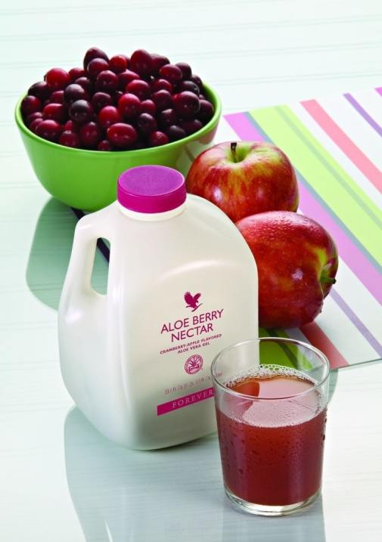
Forever Berry nectar
Bestaat uit 90,6 % gestabiliseerde Aloë Vera gel.
Bevat 200 werkzame bestanddelen van de Aloë Vera gel.
De toegevoegde veenbessen en appels voorzien de drank van extra natuurlijke antioxidanten en dragen bij aan een gezonde vochthuishouding.
Met de toevoeging van mineralen, vitamine C en
andere werkzame stoffen helpt het uw blaas te reinigen.

Slide 37
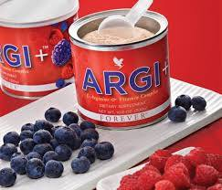
Argi + Een uniek supplement voor de actieveling!
Om je (sport)prestaties op een verrassende en vooral natuurlijke manier te verbeteren!
Betere bloedcirculatie
Verhoogt je energieniveau
Beter uithoudingsvermogen
Snellere spieropbouw
Snellere vetverbranding
Snel herstel na sportinspanning
Verhoogt je afweersysteem

Slide 38
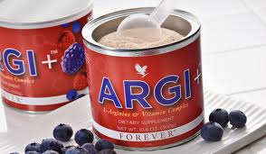
ARGI + (2)
Het is rijk aan secundaire plantaardige stoffen die je weerstandsvermogen vergroten.
Granaatappels
Druiven
Bramen
Bessen
Granaatappel bevat bovendien
Kalium
Calcium
Ijzer
Vitamine C ( draagt bij aan de versterking van het immuunsysteem )
Goed voor mensen in stress situaties en vanaf middelbare leeftijd die extra energie wensen.
Het ondersteunt
Een optimale bloeddruk
Optimale functionerende organen
Een beter afweersysteem, spiergroei, spijsvertering en uithoudingsvermogen.

Slide 39
Clean9 en Weight Care
Een bewezen en verantwoord programma dat je gezondheid verbetert terwijl je kilo’s verliest!
De énige op Aloë vera gebaseerde gezondheids- en afslankprogramma’s!!

Slide 40
Clean9 ‘Reset’ je lichaam met een reinigingskuur!

Slide 41
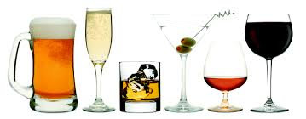
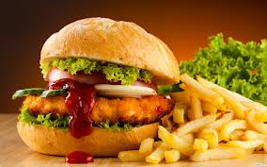
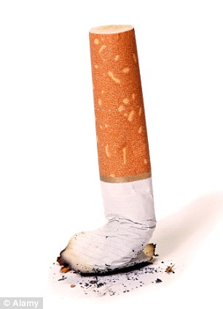
Waarom reinigen?
Door het drukke leven krijgen wij dagelijks enorm veel
gifstoffen binnen!
Denk maar aan..
Ongezonde voeding (suikers en vetten), koffie,
medicatie, anticonceptie, tabak, alcohol, stress etc..

Slide 42
Deze gifstoffen stapelen zich in je lichaam op en
zullen uiteindelijk jouw vitale organen blokkeren om
hun werk goed te kunnen doen..
Geen ontgifting van de afvalstoffen
Geen opname van de goede én nodige voedingsstoffen
Het resultaat:
Vermoeidheid, energieloos,
vale huid, slechte weerstand,
maag- en darmproblemen,
doffe haren, allergieën etc..

Slide 43
Een goede schoonmaakbeurt …
1) Helpt je organen zichzelf te herstellen en te
versterken zodat ze hun job weer kunnen doen!
2) Gunt je lichaam rust:
Je lichaam moet minder energie verbruiken om
ongezonde, suikerrijke en vette voeding te
verteren..
Meer energie voor een grondige reiniging en HERSTEL!
Meer energie voor JOU!

Slide 44
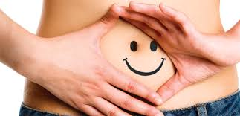
Positieve resultaten!
Vitale organen die weer optimaal (ontgiftend) werken
Verhoogde opname van gezonde voedingsstoffen
Dus ook..
Toename van energie
Mooiere huid
Verbeterde stofwisseling/ verbranding
Gewichtsverlies (indien nodig) Heldere ogen
Sterker immuun systeem, verbeterde weerstand
Scherpere mentale alertheid
…

Slide 45
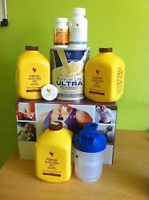
Clean9 Een uitgebalanceerde schoonmaakbeurt!
De eerste 2 dagen zijn het zwaarst → Pure ontgifting!
- Véél aloë vera gel
→ Saponine (ontslakkend) & 200 voedingsstoffen
- 1 Shake
→ Extra vitaminen, mineralen,
18 belangrijke aminozuren
* Aminoteïn zorgt ervoor dat àlle stoffen kunnen opgenomen worden!
- Voedingssupplementen
Bee pollen → Energie en weerstand
Garcinia plus → Hongerstillend, stimuleert de vetverbranding,
Draagt bij aan een goede stofwisseling, regelt de glucosegehaltes in het bloed

Slide 46
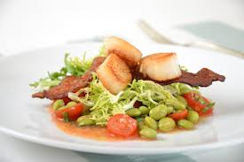
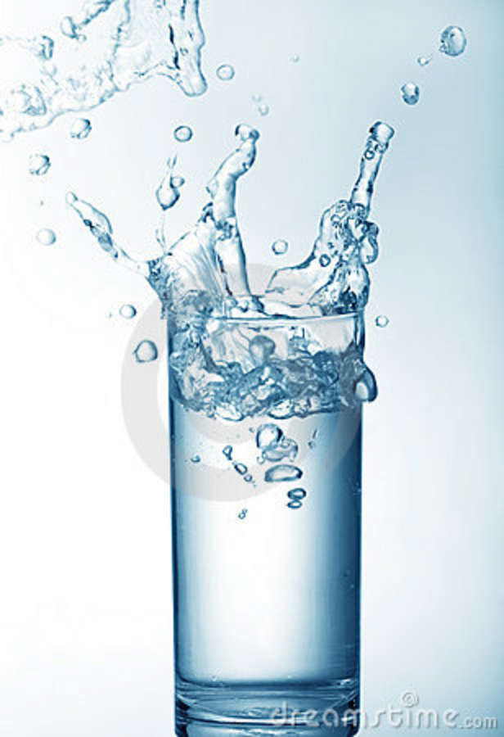
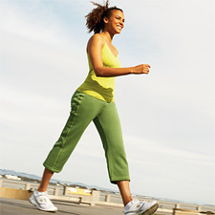
Volhouden want..
Dag 3 t.e.m 9 wordt het veel makkelijker!
Aloe vera gel
2 Shakes/ dag
Voedingssupplementen
1 maaltijd van 600 kCal
Nog belangrijk:
Veel water drinken
30 min./ dag bewegen

Slide 47
En wat erna??
***TIP***
Kies voor een bewustere en gezondere levenswijze!
Gun jezelf vitaliteit en gezondheid ☺

Slide 48
Kies je om verder af te slanken? Dan even dit..
Waarom een detox VOOR een afslankprogramma?
Het lichaam houdt vet vast en maakt zelfs vet aan ter
bescherming tegen de gifstoffen die we dagelijks binnen krijgen!
Detox
herstelt en versterkt je organen
Organen kunnen hun werk weer doen
Gifstoffen gaan uit je lichaam
Vet verliest ‘beschermende’ functie
→ Jij verliest vet!

Slide 49
Fase 2: Weight Care Programma (opvolgprogramma van de Clean9)
Om gezond overtollige kilo’s te verliezen!
Richt zich op:
Verliezen van vet en koolhydraten
Bereiken van gezondere bloedwaarden voor suiker en cholesterol
→ Gezonde hart- en bloedvaten!
Belangrijk uitgangspunt:
Het moet op lange termijn werken zonder ‘jojo-effect’!

Slide 50
Het programma:
Aloë Vera
1 à 2 Shakes/ dag
Voedingssupplementen
Bijen pollen
Garcinia plus
Lean
→ Beperkt de opname van vetten en koolhydraten uit voeding,
Vertraagt de absorptie van suiker, Bevordert gezonde bloedsuiker,
Verhoogt de stofwisseling/verbranding.
- Voedingspatroon van 1500 kCal/dag

Slide 51
Laat die zomer maar komen!!
Meer info over onze acties aan de Clean9 & Weight Care stand!

Slide 52
Skin Care Body & Personal Care
De huid is een orgaan dat een goede verzorging nodig heeft om haar werk te kunnen doen!
Verdedigingslinie tegen schadelijke invloeden
Beschermt tegen oververhitting, onderkoeling of uitdroging
Andere voordelen van een goede verzorging
Presentatie aan de buitenwereld
Jonge en frisse uitstraling
Een blik op enkele van onze producten (Skin Care Body)
ALOE VERA GELLY
ALOE PROPOLIS CREME
ALOE HEAT LOTION
ALOE SUNSCREEN SPRAY + ALOE SUNSCREEN

Slide 53
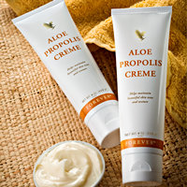
Aloë Propolis Creme
74.4% Aloe Vera,
Propolis (ontstekingswerend),
Kamille (verzachtend),
Vitamine A en E (voedend)
Droge, schrale huid en kloven
Ideale hand- en voetcrème!
Huidproblemen die van binnenuit komen: Acne, eczeem, psoriasis
Zachte en aangename geur

Slide 54
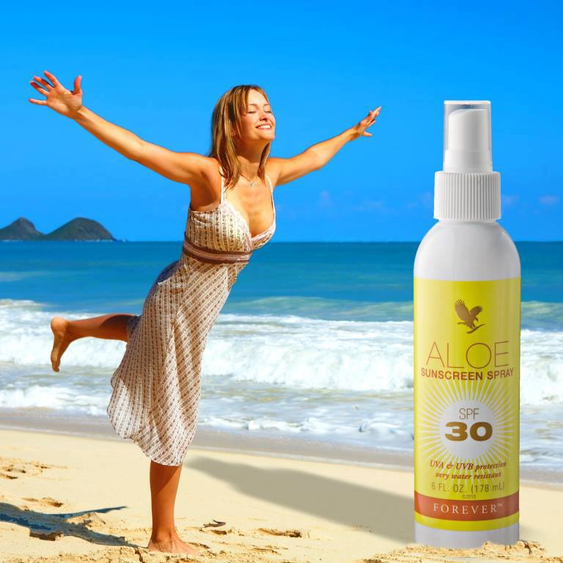
Aloë Sunscreen Lotion & Spray
Laat de ZON maar komen!
Genieten van een actieve levensstijl in de buitenlucht
Nadelen van de zon:
Verbranding
Huidveroudering
Zonneallergie
Huidkanker
Waarom Aloe Sunscreen
Hoge beschermingsfactor 30
Tegen huidveroudering en schadelijke invloeden van de zon
Verkoelt en verzacht de huid
Herstelt de vochtbalans
→ Zorgeloos genieten van de zon
Gezonde bruine kleur
Aanmaak vitamine D
Stimuleert de bloedsomloop

Slide 55
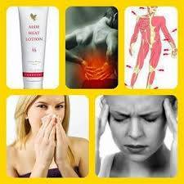
Aloë Heat Lotion
36% Aloë Vera gel,
Eucalyptus-, Abrikozenpit-,
Sesam- en Jojoba-olie
Verwarmende bestanddelen
‘Zelfdenkende crème’
(Warm < > Koud)
Masseren van vermoeide en gevoelige spieren
→ Ideaal in de sporttas!
Maar ook..
Bij hoofdpijn, menstruele pijn, in bad, …

Slide 56
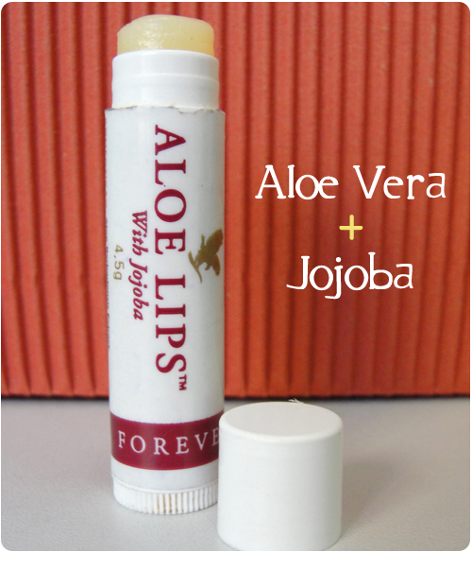
Personal Care Lips
Bevat?
Aloe Vera gel
Jojoba (Olie uit struik – Zuid Mexico – hydrateert de bovenste huidlaag)
Beschermende en vochtregulerende bestanddelen
Goed voor?
Verzorging van de lippen
(Niét op basis van water, dus droogt niet verder de lippen uit!)
Kleine wondjes
insectenbeten

Slide 57
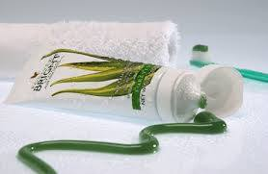
Forever Bright Toothgel
GROEN POESTEN met een WIT resultaat!
Gestabiliseerde aloë vera gel + bijenpropolis
- Antibacteriële werking in de mond → bestrijding van cariës (tandbederf)
- Geen fluoride (Giftig!)
- Iers moskruid (Frisse smaak, maar géén munt)
Goed voor?
- Gezond tandvlees en perfecte mondhygiëne
Terugtrekkend en bloedend tandvlees
Aften
Ideaal voor het hele gezin, ook kinderen!!
Zéér zuinig, +/- 300 poetsbeurten

Slide 58
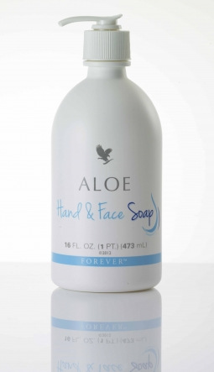
Aloe hand & Face soap
Wat?
Met Aloë Vera voor een goede vochtbalans
Reinigende werking
Zacht voor de gevoelige huid
Goed voor?
Vochtbalans herstellen
Scheergel (tegen huidirritaties)
Voor ieder huidtype

Slide 59
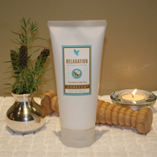
Relaxation Lotion
Een heerlijke Massage/Body Lotion
Hydraterende en verzachtende kracht
Aloë Vera
Witte thee (Ontspannend, herstellend, Verhoogt de elasticiteit)
Rijke oliën (Lavendel en citrus) (Lavendel heeft een relaxerende werking, Gunstige werking op stress en slapeloosheid)
Heerlijke en pure geur
Een topper na een ontspannend bad!

Slide 60
Indien u een product wenst te bestellen, neem dan contact met mij op via e-mail! stephanie.evens86@gmail.com

